Slide 1




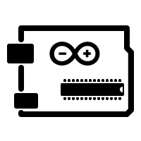



Slide 2
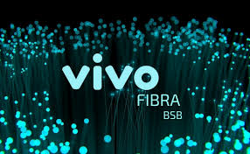
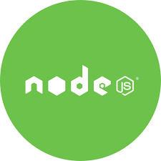
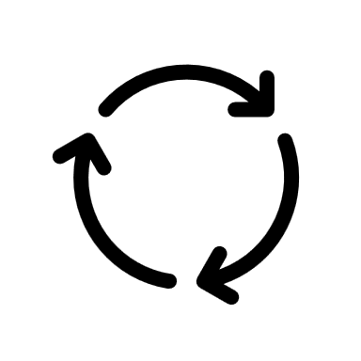
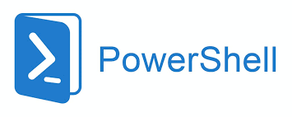

Linguagem de programação
Node.js
Instalação do PowerShell
Instalação do npm
Provedora de internet
Vivo
Cloud
Azure
Computação em nuvem
Microsoft Azure
Roteador
Roteador
Estufa
Protótipo da estufa com acrílico;
Tamanho de 40x40;
Arduino uno ligado ao sensor DHT11;
Refrigeração para manter o clima adequado;
Horta de cogumelos comestíveis.
Site
Usuário acessa o sistema pelo desktop

Slide 3
Linguagem de programação
Node.js
Instalação do PowerShell
Instalação do npm
Provedora de internet
Vivo
Link dedicado 100mb
Cloud
Azure
Computação em nuvem
Microsoft Azure
SQL Server
Roteador
Roteador
Estufa
Protótipo da estufa com acrílico;
Tamanho de 40x40;
Arduino uno ligado ao sensor DHT11;
Refrigeração para manter o clima adequado;
Horta de cogumelos comestíveis;
Monitoramento de temperatura e umidade.
Site -
Usuário acessa o sistema pelo desktop;
Site produzido em CSS/HTML/JavaScript.

